Slide 1
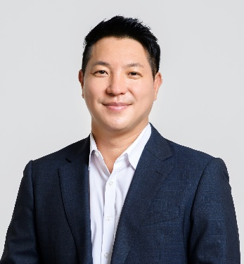






강사 프로필_유경철
P : 010-3494-5272 / E : pkm297xo@naver.com
주요 강의 분야
임원리더십 / 팀장리더십 / 코칭리더십 / 소통리더십 / 피드백 코칭 / 리더십 딜레마 / MZ세대 리더십
동기부여 / 권한위임 / 긍정심리 강점리더십 / 셀프리더십 / 비전수립 워크샵
완벽한 소통법 / 커뮤니케이션 스킬 / 갈등관리 / 소통과 협업 / 조직문화 관리
밀레니엄 Z세대 세대공감 소통 / 경청과 공감 / 피드백 스킬 / 설득 커뮤니케이션
팔로워십 / 문제해결 워크샵 / 기적을 부르는 최강 팀워크
주요 경력
2020년 대한민국 교육산업대상 리더십 기업교육 명강사 대상
2021년/2020년 인재경영 기업교육 명강사
2015년 HRD대상 명강사 대상
(사) 한국코치협회 인증 전문코치(KAC)
전) 동국대학교 의과대학 외래교수(의료인문학/소통)
전) 인생학교 서울 Business Facilitator
전) 코오롱베니트 인재개발팀 파트장
전) KMAC(한국능률협회컨설팅) L&D본부 선임연구원
전) PSI컨설팅 HRD컨설턴트
유경철 대표
현) 소통과 공감 대표
현) 한국교육컨설팅코칭학회 이사
현) 한국코치협회 인증 전문코치
고려대학교 경영학 석사
서울과학종합대학원(aSSIST) 경영학 박사과정 리더십 전공
주요 자격 및 수료 사항
리더십 분야 베스트셀러
성과를 내는 팀장의
완벽한 리더십
리더십 분야 베스트셀러
나는 팀장이다
경제∙경영분야 베스트셀러
완벽한 소통법
(英) INSIGHT 컨설팅 DISCOVERY Authorized Facilitator(국제 공인 퍼실리테이터) in Merck Korea
(美) NLP(Neuro-Linguistic Programming) Authorized Master Practitioner
(美) AVATAR(셀프리더십) Master Practitioner(국제 공인 마스터 프랙티셔너)
(美) DDI(Development Dimensions International) FSW(Facilitator Skill Workshop) Completion
MBTI 일반강사, 긍정심리 강점전문가 퍼실리테이터, 퍼실리테이션 Expert
TBN 부산교통방송 리더십소통전문가 시리즈 라이브인터뷰 10회 방송
네이버 인물정보 : goo.gl/ABqH7a
네이버 파워블로거 (HRD교육분야): https://blog.naver.com/pkm297xo
페이스북 : https://www.facebook.com/kyoungcheol
브런치 : https://brunch.co.kr/@pkm297xo
리더십 분야 베스트셀러
당신이 변하지 않으니
퇴사하겠습니다
경제∙경영분야 베스트셀러
문제해결자
국립중앙도서관 사서추천도서
피터 드러커의 인재경영
현실로 리트윗하다

Slide 2
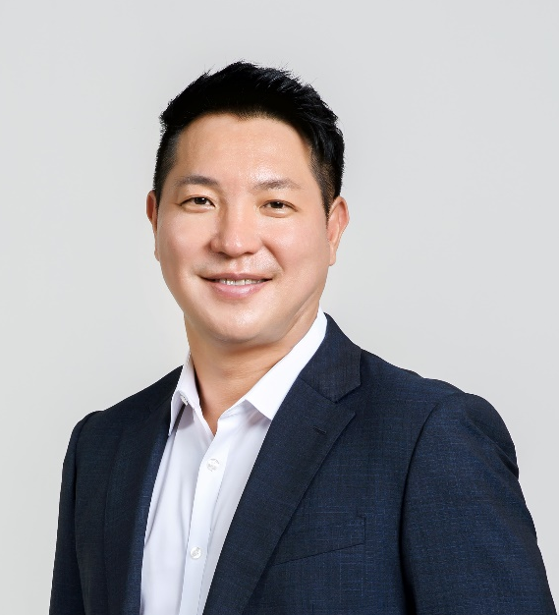
강사 프로필_유경철
P : 010-3494-5272 / E : pkm297xo@naver.com
주요 출강 기업
기업체 : 삼성전자, 현대자동차, LG인화원, 삼성증권, 삼성카드, 에스원, LG디스플레이, SK그룹, SK텔레콤, 삼성화재, 현대MN소프트, 삼성서울병원
기아자동차, CJ인재원, CJ제일제당, CJ E&M, 삼양그룹, MBC문화방송, 한국IBM, 한국마이크로소프트, LIG넥스원, 농심, 존슨앤존슨, 일진그룹, AIA생명,
현대중공업, SK증권, SKC, 신한금융투자, 제일기획, 롯데쇼핑㈜, 서울대병원, 애경유통(AK Plaza), LG화학, 현대백화점, 하이인재원, 신한은행,
두산중공업, 쌍용자동`차,한국콜마, 코오롱인재개발원, 코오롱글로텍, 대우증권, 삼성생명서비스, 현대하이스코, KCC인재개발원, 코웨이, 현대오일뱅크
LG유플러스, 안랩, 머크코리아, 호텔신라, 삼천리, 롯데칠성, 롯데주류, 롯데월드, 올림푸스, 한겨례신문 , 금호석유화학, 롯데마트, 한국얀센, 동원그룹
닐슨코리아, SK주식회사, SK이노베이션, 롯데정보통신, 아워홈, 포스코건설 , SK하이닉스, DB생명, 현대해상, 한화생명, 동아일보 外 다수 기업
유경철 대표
공공기관 : 중앙공무원교육원, 서울시인재개발원, 금융감독원, 신용보증기금, 건강보험공단, 우정공무원교육원, 경기도인재개발원, 심평원
한국마사회, 한국교직원공제회, 장애인고용공단, 창업진흥원, 한국조사협회, 국립중앙도서관, 경찰연수원, 한국폴리텍대학, 영월군청, 수자원공사
예금보험공사, 용인도시공사, 금융결재원, 강원도소방학교, (재)재외동포재단, 고용노동부, 서울대학교 교직원, 국가과학기술인재개발원, 금융연수원
국민연금공단, 한국은행, 인천교통공사, 코레일인재개발원, 한국토지주택공사, 전경련, 한국관광공사, 경기도시공사, 중소기업진흥공단
카이스트, IR협의회, 한국수력원자력, 축구협회 外 다수 공공기관
현) 소통과 공감 대표
현) 한국교육컨설팅코칭학회 이사
현) 한국코치협회 인증 전문코치
고려대학교 경영학 석사
서울과학종합대학원(aSSIST) 경영학 박사과정 리더십 전공
이러닝 학습교수 촬영
2021년 6월 패스트캠퍼스 이러닝 - “팀원에게 인정받는 팀장리더십“
2021년 3월 휴넷 북러닝 - 리더십 소통 과정 “당신이 변하지 않으니 퇴사하겠습니다”
2020년 1월 유밥 마이크로 러닝 리더십 과정 “ 카멜레온 리더십”
2019년 9월 휴넷 이러닝 과정 “협업하는 일잘러의 완벽한 소통법＂
2018년 5월 멀티캠퍼스 이러닝 과정 “피드백의 기술＂
2018년 1월 멀티캠퍼스 과정 “대리역량 향상 과정 – 일을 하면 성과내는 매니져가 되어라＂
2017년 1월 휴넷 이러닝 과정 “창의적으로 생각하고 논리적으로 문제해결하라＂
2015년 5월 휴넷 이러닝 과정 “기적을 부르는 최강 팀워크” 이러닝 강의
2014년 12월 파인드강사 강사스쿨 심리분석 과정 이러닝 과정 “MBTI 강사과정”
리더십 분야 베스트셀러
성과를 내는 팀장의
완벽한 리더십
리더십 분야 베스트셀러
나는 팀장이다
경제∙경영분야 베스트셀러
완벽한 소통법
리더십 분야 베스트셀러
당신이 변하지 않으니
퇴사하겠습니다
경제∙경영분야 베스트셀러
문제해결자
국립중앙도서관 사서추천도서
피터 드러커의 인재경영
현실로 리트윗하다

Slide 3






참고 도서
참고도서 – 리더십, 소통분야 베스트셀러 저자 직강
경제∙경영 ∙리더십 분야 베스트셀러
2022년
2021년
2020년
2018년
2016년
2014년

Slide 4
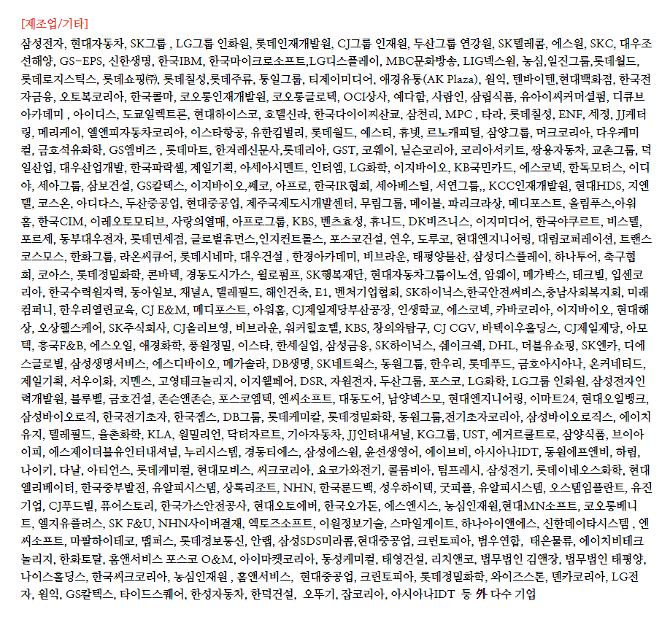
강의 레퍼런스

Slide 5
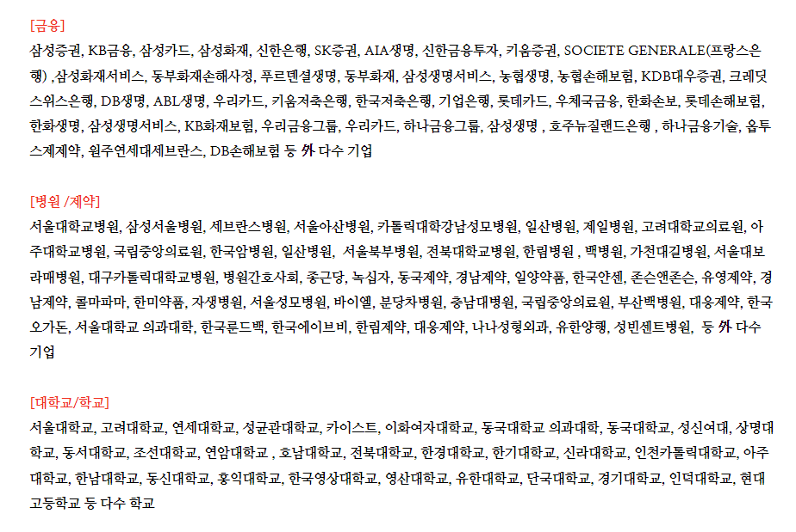
강의 레퍼런스

Slide 6
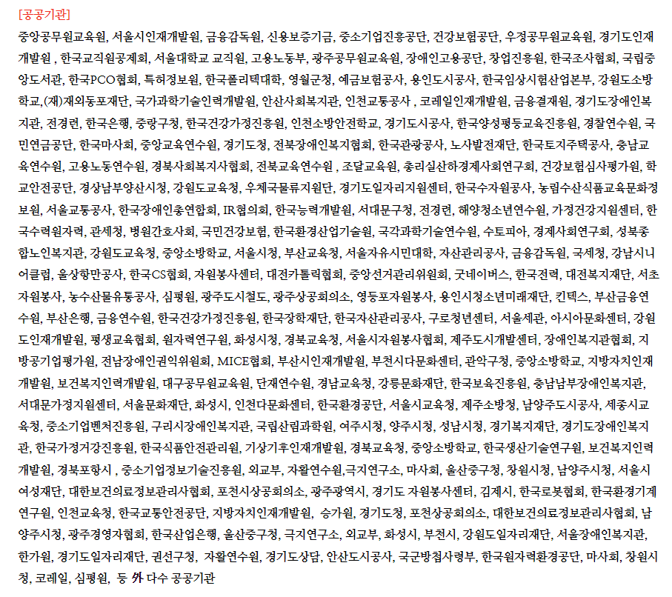
강의 레퍼런스

